Slide 1
Rozwój Lokalny Kierowany przez Społeczność
LGD „Region Włoszczowski” – możliwości wsparcia w zakresie przedsiębiorczości www.lgd-region-wloszczowa.pl
Europejski Fundusz Rolny na rzecz Rozwoju Obszarów Wiejskich: Europa inwestująca w obszary wiejskie
Paweł Walczyszyn
Wrzesień 2016

Slide 2
Projekt + LSR
+ Wniosek / Biznesplan
DOTACJA
Dostać + Zrealizować
+ Rozliczyć + Zachować

Slide 3
Pojęcie organizacji – Wnioskodawcy
Organizacja - grupa ludzi, którzy współpracują ze sobą w sposób uporządkowany
i skoordynowany, aby osiągnąć pewien zestaw celów.
„Organizacja jest złożonym systemem społecznym”

Slide 4
Przegląd teorii zarządzania
Zarządzanie - kierowanie (wg. Gulickiej) to dziedzina wiedzy, która dąży do zrozumienia, dlaczego i w jaki sposób ludzie współpracują, aby osiągnąć wyznaczone cele i zwiększyć użyteczność systemów współdziałania między ludźmi
Zarządzanie- kierowanie (wg. H. Boettingera ) jest sztuką, czyli twórczym porządkowaniem chaosu organizacyjnego. Wymaga 3 składników (wizji artysty, znajomości rzemiosła, skutecznego komunikowania się).
Zarządzanie (wg. Encyklopedii organizacji i zarządzania) to działalność kierownicza polegająca na ustaleniu celów i poddawaniu ich realizacji w organizacji podległej zarządzającemu na podstawie całości środków produkcji lub prawa dysponowania nimi.

Slide 5
Projekt
Projekt – działanie podejmowane w celu stworzenia niepowtarzalnego wyrobu lub usługi (Project Management Institute),
Projekt – problem zaplanowany do rozwiązania (Juran),
Projekt – przedsięwzięcie realizowane w ramach określonej organizacji, które jest przedsięwzięciem nowym, nietypowym, odmiennym od działań rutynowych, takim, z jakim organizacja nie miała nigdy wcześniej do czynienia (Pawlak),
Projekt – sekwencja powiązanych ze sobą działań, które przebiegają
w określonym czasie, oraz są ukierunkowane na osiągnięcie precyzyjnie zdefiniowanego celu.

Slide 6
Najważniejsze cechy projektu
(wg. Pawlaka: 2006)
W trakcie jego realizacji ma zostać osiągnięty konkretny cel;
Projekt charakteryzuje się wyjątkowością i niepowtarzalnością.
Projekt ma określony termin rozpoczęcia i zakończenia, a także określone fazy;
W trakcie jego realizacji wykorzystywane są różne zasoby: ludzkie, finansowe, materiały, urządzenia, pomieszczenia, informacje;
Zadania realizowane w ramach projektu charakteryzują się dużą innowacyjnością;
Projekty związane są często ze znacznymi inwestycjami;
Projekty są z zasady interdyscyplinarne, przekraczają granice pojedynczych działań organizacji;
Projekty są realizowane w ramach istniejącej organizacji i z wykorzystaniem ich zasobów, co często prowadzi do konfliktu między kierownikiem projektu
a istniejącą hierarchią liniową.

Slide 7
Podstawowe parametry projektu
Performance - spełnienie wymagań
Cost – koszt realizacji
Time – czas realizacji
Scope – zakres projektu

Slide 8
Performance – spełnienie wymagań
Odnosi się do wymogów jakościowych dotyczących wyniku projektu – cele LSR, sposoby mierzenia efektów;
Zakres i sposób opisu wymagań jest ściśle sformalizowany – ogłoszenie o konkursie i dokumentacja.
Cost – koszt realizacji
Koszt realizacji wyraża się najczęściej w postaci limitu nakładów i kosztów, który nie powinien być przekroczony.

Slide 9
Time – czas realizacji
Określa okres, w którym projekt powinien być zrealizowany;
Określa terminy kalendarzowe projektu.
Scope – Zakres projektu
Określa końcowy produkt przedsięwzięcia projektowego;
Ogół działań służących osiąganie celu.

Slide 10
Najważniejsze pytania związane z budowaniem/oceną projektu
Co ma być rezultatem projektu?
Dlaczego należy zrealizować projekt - jakie są powody, korzyści
i przesłanki ekonomiczne?
Jak projekt jest będzie realizowany?
Kto powinien być zaangażowany?
Kiedy projekt będzie realizowany / zakończony?
Jak długo potrwa realizacja projektu?
Ile realizacja projektu będzie kosztowała?
Jakie dodatkowe środki będą potrzebne?
Co może mieć wpływ na rezultat projektu?
Jakie są pozostałe ryzyka?

Slide 11
Nie ma problemu nie ma projektu
Czy realizacja operacji rozwiązuje jakiś problem ?
Planowanie projektu obejmuje zarówno dokładne zgłębienie
problemu, który dany projekt ma rozwiązać
(cel projektu wynika z problemu) i sposobów jego rozwiązania
oraz
zasobów dostępnych dla zaradzenia temu problemowi:
  finansowych (wraz ze źródłami finansowania),
  ludzkich (zespół projektowy),
  Rzeczowych,
  innych (organizacyjnych, czasowych itp.).

Slide 12
Problem, potrzeba, cel, projekt, wniosek, operacja …
Wnioskodawcy
Problemy i potrzeby
Formularz Wniosku + Załączniki
Projekt
CEL
+
Zestawienie rzeczowo
-finansowe
Operacja

Slide 13
Cele Strategii Rozwoju Lokalnego Kierowanego przez Społeczność LGD „Region Włoszczowski”
Cel główny:
1.0 Wzrost przedsiębiorczości mieszkańców
Cel szczegółowy
1.1 Wykorzystanie potencjału gospodarczego obszaru
Cel szczegółowy
1.2 Zaangażowanie mieszkańców
w rozwój obszaru

Slide 14
Możliwości dofinansowania w ramach działalności gospodarczych – podejmowanie działalności (1)
Przedsięwzięcie 1.1.6 PODEJMOWANIE DZIAŁALNOŚCI GOSPODARCZEJ
  Forma dofinansowania – premia 100%, w wysokości 100 000 zł;
  Kwota przeznaczona na konkurs – 1 800 000 zł;
  Wskaźnik produktu – 18 nowo utworzonych przedsiębiorstw;
  Zaplanowano 2 nabory.
Przedsięwzięcie 1.1.7 PODEJMOWANIE DZIAŁALNOŚCI GOSPODARCZEJ PRZEZ OSOBY DO 29. ROKU ŻYCIA
  Forma dofinansowania – premia 100%, w wysokości 100 000 zł;
  Kwota przeznaczona na konkurs – 500 000 zł;
  Wskaźnik produktu – 5 nowo utworzonych przedsiębiorstw;
  Zaplanowano 2 nabory.

Slide 15
Możliwości dofinansowania w ramach działalności gospodarczych – podejmowanie działalności (2)
Wypłata premii następuje w 2 transzach:
70% - po podpisaniu umowy,
30% - po zrealizowaniu Biznes Planu*.
Utworzoną w ramach dofinansowania działalność należy utrzymać przez okres
co najmniej 24 miesięcy, liczony od dnia wypłaty 2 transzy środków.
W ramach podejmowania działalności nie określono listy kosztów kwalifikowalnych** – weryfikacji racjonalności i kwalifikowalności zaplanowanych kosztów dokonywać będzie Rada LGD.
* Po przyjęciu planowanych zmian w Rozporządzeniu wysokość transz wynosić będzie 80% i 20%.
** Po przyjęciu planowanych zmian w Rozporządzeniu koszty kwalifikowalne zostaną określone – katalog taki sam jak dla rozwoju działalności.

Slide 16
Możliwości dofinansowania w ramach działalności gospodarczych – rozwój działalności
Przedsięwzięcie 1.1.8 ROZWÓJ DZIAŁALNOŚCI GOSPODARCZEJ
  Forma dofinansowania – refundacja do 70% kosztów kwalifikowalnych,
  w kwocie od 50 000 zł do 300 000 zł;
  Kwota przeznaczona na konkurs – 1 800 000 zł;
  Wskaźnik produktu – 10 wspartych przedsiębiorstw;
  Zaplanowano 2 nabory.
  Warunkiem* otrzymania dofinansowania jest utworzenie co najmniej 1 miejsca pracy – utworzenie 1 etatu w pełnym wymiarze czasu pracy oraz utrzymanie go przez okres co najmniej 36 miesięcy.
  * Po przyjęciu planowanych zmian w Rozporządzeniu dodatkowym warunkiem, który Wnioskodawca będzie musiał spełnić będzie prowadzenie działalności przez co najmniej 365 dni w okresie ostatnich 3 lat liczonych od dnia złożenia wniosku.

Slide 17
Rozwój działalności – koszty kwalifikowalne
Koszty ogólne związane z wydatkami w ramach budowy lub modernizacji nieruchomości lub z zakupem nowych maszyn i wyposażenia (honoraria architektów, opłaty za konsultacje, doradztwo w zakresie zrównoważenia środowiskowego
i gospodarczego),
roboty budowlane lub usługi,
zakup lub rozwój oprogramowania komputerowego oraz zakup patentów, licencji lub wynagrodzeń za przeniesienie autorskich praw majątkowych lub znaków towarowych,
najem lub dzierżawa maszyn, wyposażenia lub nieruchomości,
zakup nowych maszyn lub wyposażenia,
zakup środków transportu, z wyłączeniem zakupu samochodów osobowych przeznaczonych do przewozu mniej niż 8 osób łącznie z kierowcą,
zakup materiałów,
podatek od wartości dodanej (VAT), z wyjątkiem podatku który można odzyskać na mocy prawodawstwa krajowego VAT.

Slide 18
Ocena projektów w ramach LSR
Ocena projektów przebiegać będzie dwuetapowo:
I. Ocena możliwości dokonania wyboru operacji/zadania przez Radę w ramach prowadzonego Konkursu
Traktowana będzie jako etap dostępu do drugiej części – oceny punktowej.
Etap I pozwoli ocenić zgodność operacji z LSR i zakresem tematycznym oraz poprawność formalną złożonego wniosku, a także zgodność z programem
w ramach którego operacja jest realizowana (PROW).
II. Ocena spełniania przez operację/zadania kryteriów wyboru określonych
w LSR
Ocena punktowa na podstawie przyjętych kryteriów wyboru. Na podstawie oceny punktowej powstanie lista rankingowa.

Slide 19
W ramach kryteriów dopuszczających weryfikacji podlegać będą – etap 1:
Nazwa kryterium | Definicja/wyjaśnienie
Operacja została złożona w miejscu i terminie wskazanym w ogłoszeniu o naborze wniosków o udzielenie wsparcia | Zgodnie z datą wpływu wniosku do LGD
Operacja jest zgodna z zakresem tematycznym, który został wskazany w ogłoszeniu o naborze wniosków o udzielenie wsparcia Weryfikacji podlega: zgodność z opisem, rodzaj Beneficjenta, wartość dofinansowania (kwotowa oraz procentowa) | Ocena na podstawie wniosku o dofinansowanie i ogłoszenia
Operacja jest zgodna z formą wsparcia wskazaną w ogłoszeniu o naborze | Ocena na podstawie wniosku o dofinansowanie i ogłoszenia
Operacja spełnia dodatkowe warunki udzielenia wsparcia obowiązujące w ramach naboru | Ocena na podstawie wniosku o dofinansowanie i ogłoszenia

Slide 20
W ramach kryteriów dopuszczających weryfikacji podlegać będą – etap 2:
Nazwa kryterium | Definicja/wyjaśnienie
Operacja jest zgodna z LSR – realizuje cel główny i szczegółowy LSR przez osiąganie zaplanowanych w LSR wskaźników. Weryfikacji podlegać będą: wskaźnik produktu, wskaźnik rezultatu, wskaźnik oddziaływania | Ocena na podstawie wniosku o dofinansowanie i ogłoszenia
Operacja jest zgodna z programem, w ramach którego jest planowana do realizacji | Ocena na podstawie karty oceny przekazanej przez Samorząd Województwa

Slide 21
W ramach kryteriów punktowych ocenie podlegać będą:
Nazwa kryterium | Definicja/wyjaśnienie
Udział procentowy wnioskowanej kwoty wsparcia w wielkości środków przeznaczonych na konkurs jest równy lub mniejszy od udziału procentowego wskaźnika produktu osiąganego przez operację w stosunku do wskaźnika zakładanego do osiągnięcia w ramach konkursu | (wnioskowana kwota wsparcia / środki na konkurs) x 100% ≤ (wielkość wskaźnika produktu operacji / wielkość wskaźnika dla konkursu) x 100%
Przykład: Oceniana operacja zakłada wsparcie rozwoju 1 przedsiębiorstwa, przy dofinansowaniu 200 000,00 zł. W ramach konkursu założono osiągnięcie wskaźnika produktu Liczba operacji polegających na rozwoju istniejącego przedsiębiorstwa – 5 szt. oraz przeznaczono kwotę 1 100 000,00 zł. Obliczenie: (wnioskowana kwota wsparcia / środki na konkurs) ≤ (wielkość wskaźnika produktu operacji / wielkość wskaźnika dla konkursu) 200 000,00/1 100 000,00 ≤ 1/5 0,18 ≤ 0,20 - PRAWDA Udział procentowy wnioskowanej kwoty wsparcia w wielkości środków przeznaczonych na konkurs jest mniejszy od udziału procentowego wskaźnika produktu osiąganego przez operację w stosunku do wskaźnika zakładanego do osiągnięcia w ramach konkursu, w związku z czym, w ramach kryterium zostają przyznane punkty.

Slide 22
Nazwa kryterium | Definicja/wyjaśnienie
Udział procentowy wnioskowanej kwoty wsparcia w wielkości środków przeznaczonych na konkurs jest równy lub mniejszy od udziału procentowego osiąganego wskaźnika rezultatu (bezpośrednio wynikającego ze wskaźnika produktu) przez operację w stosunku do wskaźnika rezultatu zakładanego do osiągnięcia w ramach konkursu | (wnioskowana kwota wsparcia / środki na konkurs) x 100% ≤ (wielkość wskaźnika rezultatu operacji / wielkość wskaźnika dla konkursu) x 100%
Przykład: Oceniana operacja zakłada utworzenie 1 miejsca pracy, przy dofinansowaniu 200 000,00 zł. W ramach konkursu założono osiągnięcie wskaźnika rezultatu: Liczba utworzonych miejsc pracy (ogółem) – 7 szt. oraz przeznaczono kwotę 1 100 000,00 zł. Obliczenie: (wnioskowana kwota wsparcia / środki na konkurs) ≤ (wielkość wskaźnika rezultatu operacji / wielkość wskaźnika dla konkursu) 200 000,00/1 100 000,00 ≤ 1/7 0,18 ≤ 0,14 – NIEPRAWDA Udział procentowy wnioskowanej kwoty wsparcia w wielkości środków przeznaczonych na konkurs jest wyższy od udziału procentowego wskaźnika produktu osiąganego przez operację w stosunku do wskaźnika zakładanego do osiągnięcia w ramach konkursu, w związku z czym, w ramach kryterium NIE ZOSTAJĄ przyznane punkty.

Slide 23
W budżecie operacji zaplanowano min. 5% środków na działania mające wpływ na ochronę środowiska i/lub przeciwdziałające zmianom klimatu | Na podstawie wydzielonej pozycji w budżecie
W budżecie operacji zaplanowano min. 0,5% środków na działania informujące o przyznaniu wsparcia przez LGD w ramach LSR | Na podstawie wydzielonej pozycji w budżecie
Udział wkładu własnego w realizację operacji jest większy o 10 punktów procentowych od wymaganego | Na podstawie złożonego wniosku
Wnioskodawca spełnia 3 z 4 warunków 1-posiada doświadczenie zgodne z zakresem planowanej operacji, 2- posiada kwalifikacje zgodne z zakresem planowanej operacji, 3- posiada zasoby zgodne z zakresem planowanej operacji, 4 - wykonuje działalność odpowiednią do przedmiotu operacji którą chce realizować | Na podstawie oświadczenia i przedstawionych dokumentów

Slide 24
Operacja zakłada utworzenie więcej niż 1 miejsca pracy | Na podstawie wniosku
Koszt utworzenia 1 miejsca pracy jest niższy od średniego kosztu dla wszystkich operacji poddany ocenie wg kryteriów wyboru | (wysokość wsparcia w operacji / liczba miejsc pracy w operacji) ≤ (suma wysokości wsparcia wszystkich operacji / suma deklarowanych miejsc pracy wszystkich operacji)
Przykład: Oceniana operacja zakłada utworzenie 2 miejsc pracy, przy dofinansowaniu 300 000,00 zł. Na konkurs złożono 15 wniosków zakładających (w sumie) utworzenie 20 miejsc pracy, na łączną kwotę dofinansowania 2 300 000,00 zł. Obliczenie: 300 000,00/2 ≤ 2 300 000/15 150 000,00 ≤ 153 333,33 Koszt utworzenia 1 miejsca pracy jest niższy od średniego kosztu dla wszystkich operacji, w związku z czym, w ramach kryterium zostają przyznane punkty.

Slide 25
Wnioskodawca prowadzi lub podejmie działalność w branży kluczowej dla rozwoju obszaru LSR zgodnie z nr sekcji PKD* | Na podstawie oświadczenia i przedstawionych dokumentów
Wnioskodawca na dzień złożenia wniosku prowadzi działalność i/lub ma miejsce zamieszkania na obszarze LSR od co najmniej 12 miesięcy | Na podstawie oświadczenia i przedstawionych dokumentów
Wnioskodawca jest osobą należącą do grupy defaworyzowanej określonej w LSR** | Na podstawie oświadczenia i przedstawionych dokumentów
Wnioskodawca korzystał z doradztwa prowadzonego przez pracowników LGD i/lub wziął udział w szkoleniu dotyczącym danego Konkursu | Na podstawie oświadczenia i przedstawionych dokumentów
* Jako branże kluczowe w LSR określono (według sekcji PKD 2007) – Przetwórstwo przemysłowe (C), Usługi związane
z zakwaterowaniem i usługami gastronomicznymi (I) oraz Działalność związana z kulturą, rozrywką i rekreacją (R).
** Jako grupę defaworyzowaną określono osoby poniżej 29. roku życia

Slide 26
Operacja jest innowacyjna w zakresie określonym w LSR | Na podstawie złożonego wniosku Za działania innowacyjne uznano wprowadzenie na rynek nowego lub udoskonalonego produktu, usługi lub procesu organizacji lub nowego sposobu wykorzystania lub zmobilizowania istniejących lokalnych zasobów przyrodniczych, historycznych, kulturowych czy społecznych. W przedsięwzięciu związanym z rozwojem działalności (1.1.8) definicja innowacyjności została uściślona – jako działania innowacyjne traktowane będzie wprowadzanie do praktyki gospodarczej nowego lub znacząco ulepszonego produktu lub usługi, procesu marketingowego w odniesieniu do występowania na obszarze gminy, w której realizowana jest operacja.

Slide 27
Wniosek o dofinansowanie (1)
Numer identyfikacyjny nadany przez Agencję Restrukturyzacji i Modernizacji Rolnictwa (ARiMR)
Jeżeli podmiot ubiegający się o przyznanie pomocy nie posiada nadanego numeru identyfikacyjnego, musi złożyć odpowiedni wniosek we właściwym terytorialnie Biurze Powiatowym ARiMR.
W przypadku, gdy podmiotem ubiegającym się o przyznanie pomocy jest małżonek rolnika lub współposiadacz gospodarstwa rolnego, którzy wyrazili pisemną zgodę na nadanie numeru identyfikacyjnego ich małżonkowi lub współposiadaczowi, w polu tym należy wpisać numer identyfikacyjny nadany temu małżonkowi/współposiadaczowi i nie należy występować o nadanie nowego numeru.

Slide 28
Wniosek o dofinansowanie (2)
Opis planowanej operacji
W opisie należy odnieść się do celów ogólnych, szczegółowych oraz przedsięwzięcia, które określono w LSR oraz ogłoszeniu o naborze i zgodności projektu z tymi celami.
Zakres operacji – musi być zgodny z zakresem podanym w ogłoszeniu
o naborze wniosków.
Wskaźniki – muszą być zgodne ze wskazanymi w ogłoszeniu o naborze wniosków. Operacja powinna realizować wskaźnik produktu i rezultatu.

Slide 29
Wniosek o dofinansowanie (3)
Plan finansowy operacji (tylko w przypadku rozwoju działalności)
Koszty operacji:
całkowite – koszt wraz z podatkiem vat,
kwalifikowalne – wartość procentowa dofinansowania liczona od kwoty netto.
Należy pamiętać, iż dofinansowanie udzielane w ramach LGD ma formę pomocy de minimis, co do której obowiązuje limit 200 000,00 euro na Beneficjenta w okresie 3 lat (tj. rok bieżący plus dwa poprzednie).

Slide 30
Wniosek o dofinansowanie (4)
Zestawienie rzeczowo-finansowe
I. Koszty kwalifikowalne.
II. Wartość wkładu rzeczowego w tym wartość towarów, gruntów lub nieruchomości oraz wartość pracy.
III. Koszty ogólne.
Koszty należy przedstawić w podziale na etapy:
(maksymalna ilość etapów prac to 2).
W opisie zadań należy podać źródło ceny, markę, typ lub rodzaj zakupu.

Slide 31
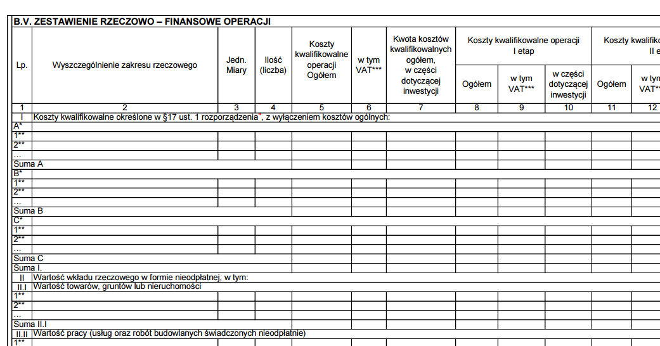
Wniosek o dofinansowanie (5)

Slide 32
Wniosek o dofinansowanie (6)
Załączniki
Biznesplan,
decyzja o wpisie producenta do ewidencji producentów lub wniosek
o wpis do ewidencji producentów,
dokumenty potwierdzające posiadanie tytułu prawnego do nieruchomości,
oświadczenie podmiotu ubiegającego się o przyznanie pomocy o wielkości przedsiębiorstwa;
w przypadku robót budowlanych:
kosztorys inwestorski,
decyzja o pozwoleniu na budowę;
inne – wynikające z zakresu projektu.

Slide 33
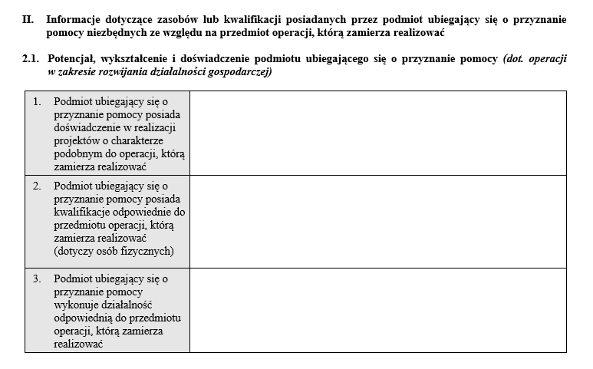
Biznesplan
Na co warto zwrócić uwagę przy opracowywaniu Biznesplanu? (1)
Informacje dotyczące zasobów, kwalifikacji, doświadczenia podmiotu ubiegającego się o przyznanie pomocy – mają wpływ na ocenę punktową;

Slide 34
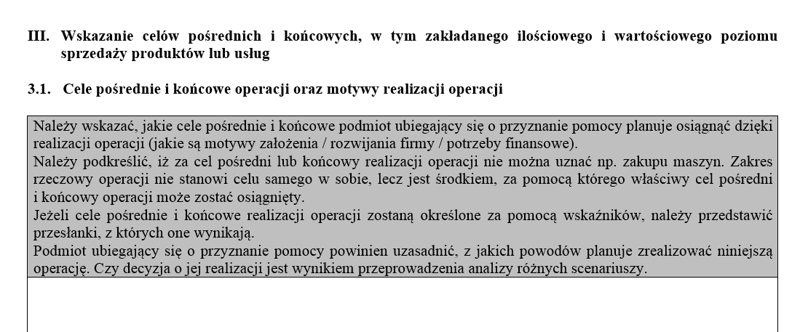
Biznesplan
Na co warto zwrócić uwagę przy opracowywaniu Biznesplanu? (2)
Cele pośrednie i końcowe – muszą wpisywać się w cele określone dla konkursu oraz LSR;

Slide 35
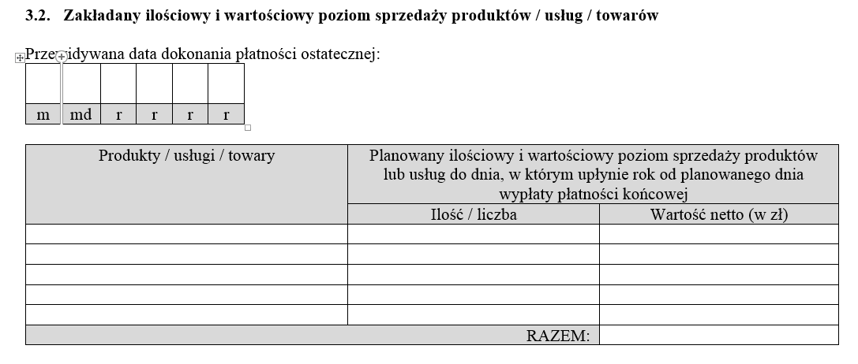
Biznesplan
Na co warto zwrócić uwagę przy opracowywaniu Biznesplanu? (3)
Zakładany poziom sprzedaży – musi być racjonalny oraz możliwy do osiągnięcia;

Slide 36
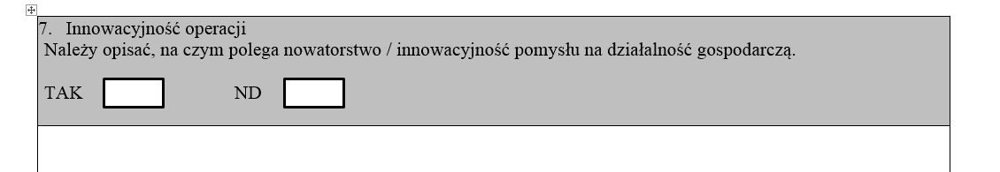
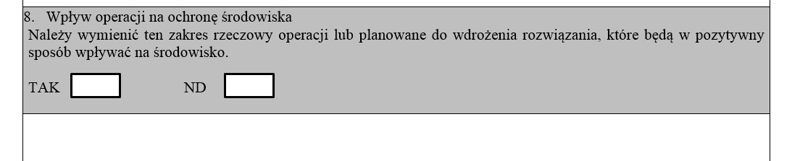
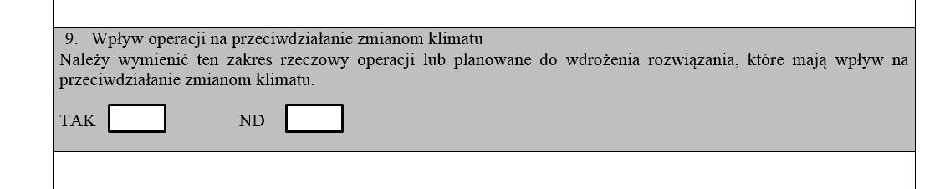
Biznesplan
Na co warto zwrócić uwagę przy opracowywaniu Biznesplanu? (4)
Opis projektu – innowacyjność, wpływ na ochronę środowiska
i przeciwdziałanie zmianom klimatu – mają wpływ na ocenę punktową;

Slide 37
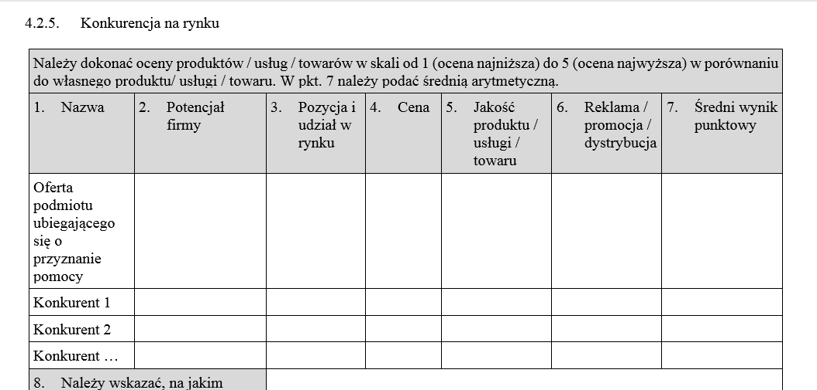
Biznesplan
Na co warto zwrócić uwagę przy opracowywaniu Biznesplanu? (5)
Analiza rynku i konkurencji – od dobrze przeprowadzonej analizy zależy powodzenie operacji i osiągnięcie sukcesu;

Slide 38
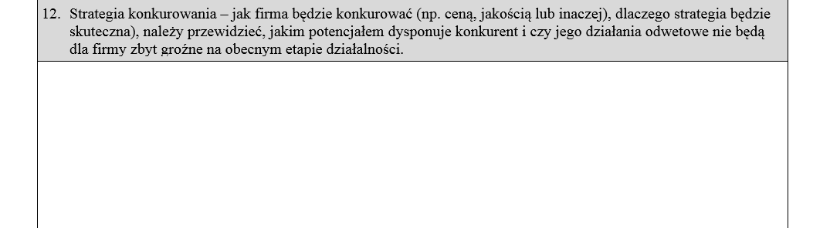
Biznesplan
Na co warto zwrócić uwagę przy opracowywaniu Biznesplanu? (6)
Strategia konkurowania – dostosowanie się do zasad rynku;

Slide 39
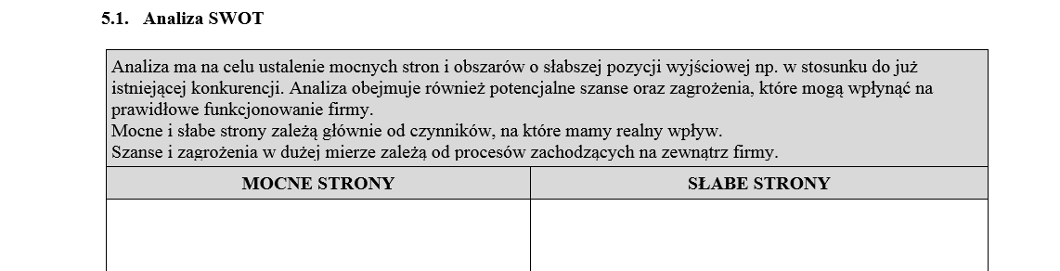
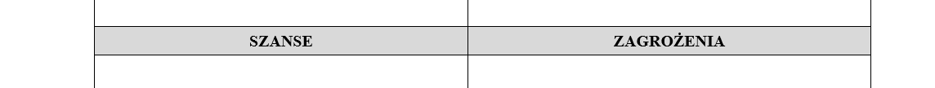
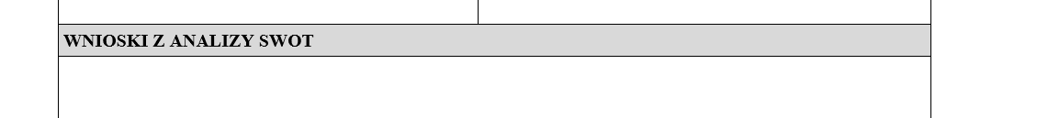
Biznesplan
Na co warto zwrócić uwagę przy opracowywaniu Biznesplanu? (7)
Analiza SWOT – dobrze przeprowadzona analiza pozwala na efektywne wykorzystanie potencjałów i szans oraz niwelowanie słabych stron i zagrożeń;

Slide 40
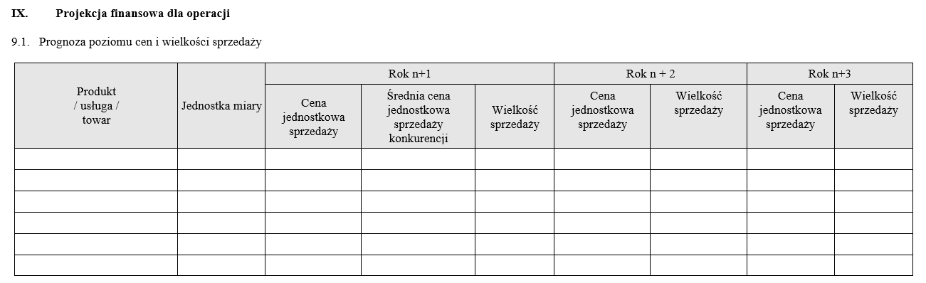
Biznesplan
Na co warto zwrócić uwagę przy opracowywaniu Biznesplanu? (8)
Projekcja finansowa;

Slide 41
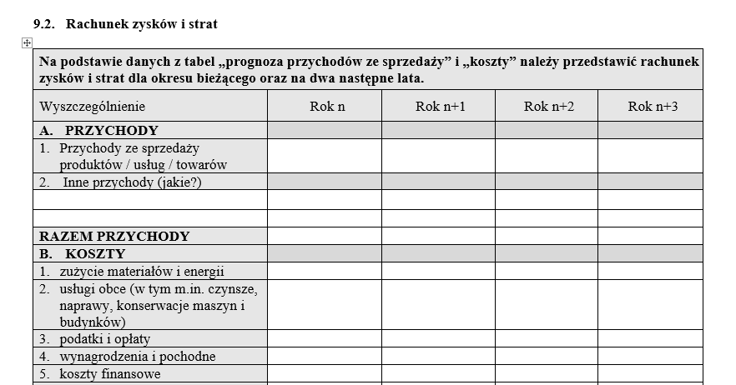
Biznesplan
Na co warto zwrócić uwagę przy opracowywaniu Biznesplanu? (9)
Rachunek zysków i strat;

Slide 42
Każdy wygrywa lub nici z interesu
Stephen Covey
Inwentaryzacja, Edukacja, Partnerstwo, Planowanie, Działanie
Paweł Walczyszyn
tel. 507 048 678 biuro@InicjatywaLokalna.pl
www.InicjatywaLokalna.pl www.carownica.pl

